Slide 1
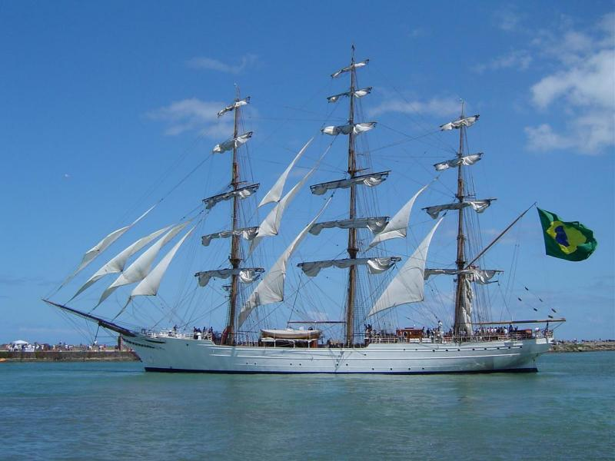

FILHOS SÃO COMO NAVIOS

Slide 2
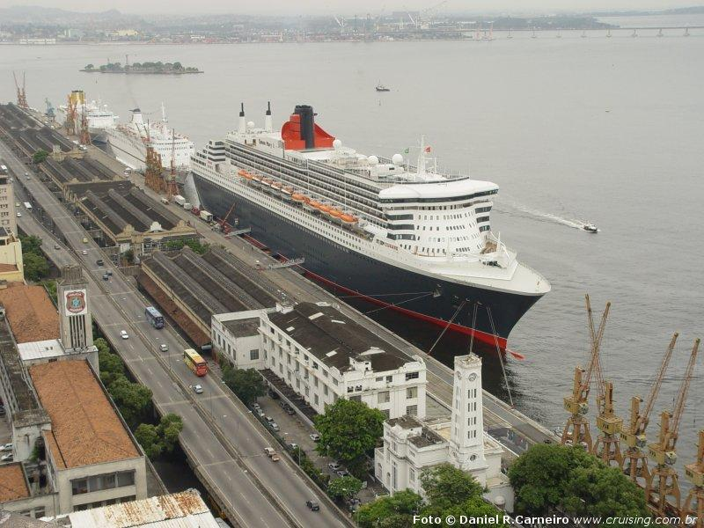
Ao olhar um navio no porto, imaginamos que ele esteja em seu lugar mais seguro, protegido por uma forte âncora.
Notes:
A

Slide 3
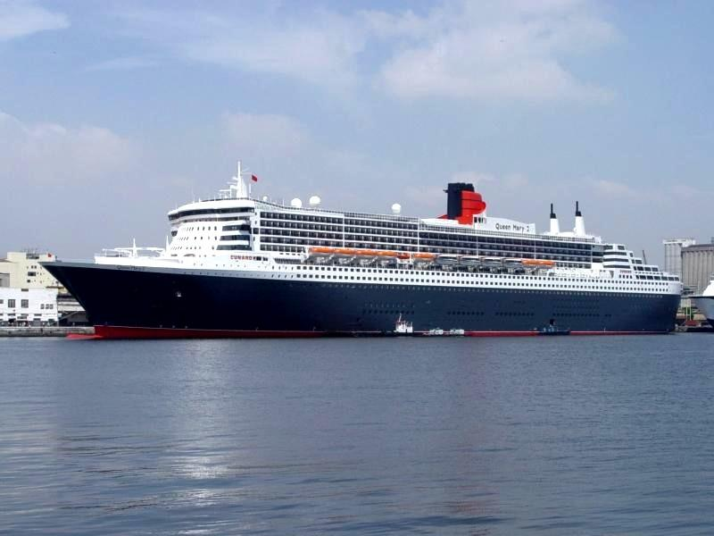
Mal sabemos que ali está em preparação, abastecimento e provisão para se lançar ao mar, ao destino para o qual foi criado, indo ao encontro das próprias aventuras e riscos.

Slide 4
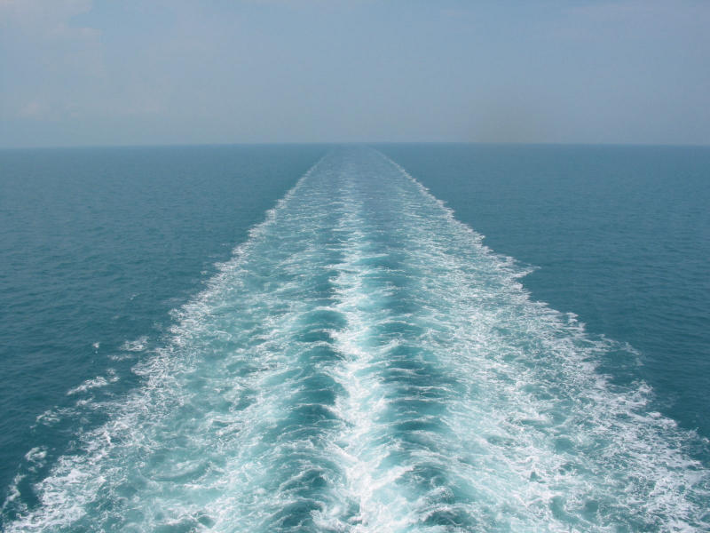
Dependendo do que a força da natureza lhes reserva, poderá ter que desviar da rota, traçar outros caminhos ou procurar outros portos.

Slide 5
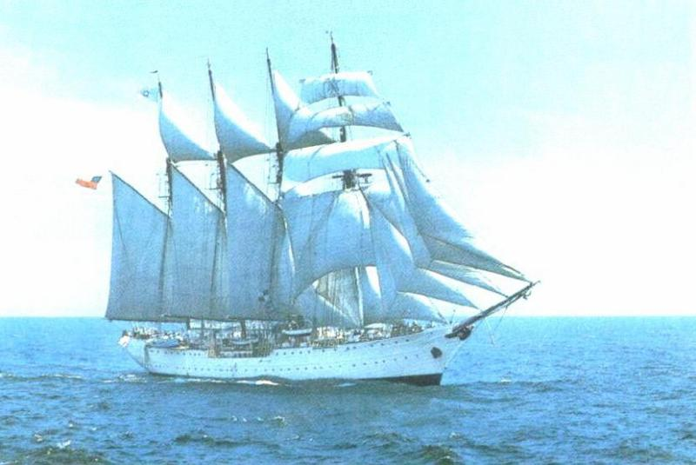
Certamente retornará fortalecido pelo aprendizado adquirido, mais enriquecido pelas diferentes culturas percorridas. E haverá muita gente no porto feliz à sua espera.

Slide 6
Assim são os FILHOS. Estes têm nos PAIS o seu porto seguro até que se tornem independentes.

Slide 7
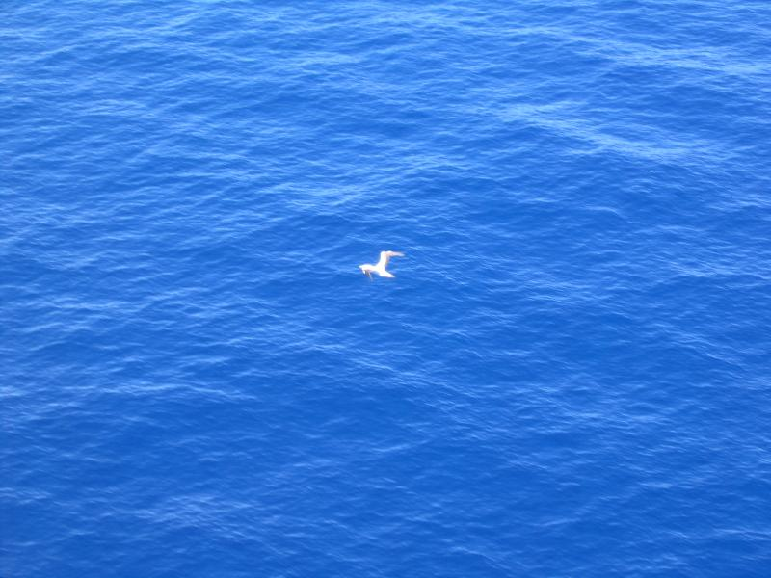
Por mais segurança, sentimentos de preservação e de manutenção que possam sentir junto aos seus pais, eles nasceram para singrar os mares da vida, correr seus próprios riscos e viver suas próprias aventuras.

Slide 8
Certo que levarão consigo os exemplos dos pais, o que eles aprenderam e os conhecimentos da escola, mas a principal provisão, além das materiais, estará no interior de cada um:

Slide 9
A CAPACIDADE DE SER FELIZ.

Slide 10
Sabemos, no entanto, que não existe felicidade pronta, algo que se guarda num esconderijo para ser doada, transmitida a alguém.

Slide 11
O lugar mais seguro que o navio pode estar é o porto. Mas ele não foi feito para permanecer ali.

Slide 12
Os pais também pensam que sejam o porto seguro dos filhos, mas não podem se esquecer do dever de prepará-los para navegar mar a dentro e encontrar o seu próprio lugar, onde se sintam seguros, certos de que deverão ser, em outro tempo, este porto para outros seres.

Slide 13
Ninguém pode traçar o destino dos filhos, mas deve estar consciente de que na bagagem devem levar VALORES herdados como:

Slide 14
HUMILDADE, HUMANIDADE,HONESTIDADE, DISCIPLINA, GRATIDÃO E GENEROSIDADE.

Slide 15
Filhos nascem dos pais, mas devem se tornar CIDADÃOS DO MUNDO. Os pais podem querer o sorriso dos filhos, mas não podem sorrir por eles. Podem desejar e contribuir para a felicidade dos filhos, mas não podem ser felizes por eles.

Slide 16
A FELICIDADE CONSISTE EM TER UM IDEAL A BUSCAR E TER A CERTEZA DE ESTAR DANDO PASSOS FIRMES NO CAMINHO DA BUSCA.

Slide 17
Os pais não devem seguir os passos dos filhos e nem devem estes descansar no que os pais conquistaram. Devem os filhos seguir de onde os pais chegaram, de seu porto, e, como os navios, partirem para as próprias conquistas e aventuras.

Slide 18
Mas, para isso, precisam ser preparados e amados, na certeza de que:
“QUEM AMA EDUCA”.

Slide 19
“COMO É DIFÍCIL SOLTAR AS AMARRAS”

Slide 20
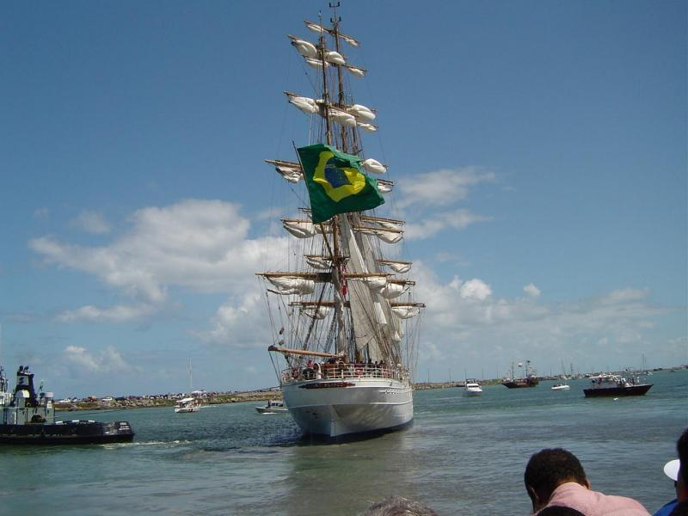
AUTOR: DESCONHECIDO

Slide 21
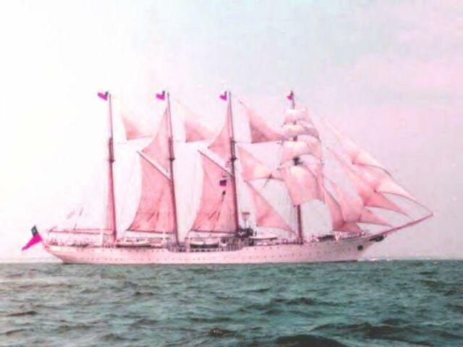
ELABORADO POR: Y.SARAIVA

Slide 22
EM: 17/10/2005

